Slide 1
16 днів проти насильства

Slide 2
Основними завданнями акції є:
привернення уваги громадськості до актуальних для українського суспільства проблем подолання насильства в сім’ї, протидії торгівлі людьми та жорстокого поводження з дітьми, гендерного насильства та забезпечення рівних прав жінок і чоловіків;
активізація партнерського руху органів державної влади, державних закладів, громадських організацій щодо викорінення домашнього насильства;
проведення інформаційних кампаній з метою підвищення обізнаності населення України з питань попередження насильства в сім'ї, жорсткого поводження з дітьми, формування свідомості всіх верств населення щодо нетерпимого ставлення до насильства;
формування свідомості усіх верств населення щодо нетерпимого ставлення до насильства.

Slide 3
Шістнадцятиденний період кампанії охоплює наступні важливі дати:
17 грудня 1999 року Генеральна Асамблея ООН оголосила 25 листопада Міжнародним днем боротьби за ліквідацію насильства щодо жінок і запропонувала урядам, міжнародним та неурядовим організаціям проводити в цей день заходи, спрямовані на привернення уваги громадськості до цієї проблеми.
Символом проти всіх форм насильства над жінками стала біла стрічка.
Ця дата була обрана в пам’ять про сестер Мірабаль – політичних активісток, що в 1960 році були жорстоко вбиті за наказом домініканського диктатора Рафаеля Трухільо. Цей день також став символом світового визнання проблеми гендерного насилля.

Slide 5
Щорічно 1 грудня згідно з рішенням Всесвітньої організації охорони здоров’я (ВООЗ) та Генеральної Асамблеї ООН, прийнятими в 1988 році, відзначається Всесвітній день боротьби зі Снідом. Цей день започатковано з метою підвищення обізнаності про епідемію СНІДу, викликаної поширенням ВІЛ-інфекції, а також як день пам’яті жертв цього захворювання.

Slide 7
Щороку 2 грудня за рішенням Генеральної Асамблеї ООН відзначається Міжнародний день боротьби за скасування рабства.
Саме цього дня 1949 року на 4-й сесії Генасамблеї ООН було прийнято Конвенцію про боротьбу з торгівлею людьми і з експлуатацією проституції третіми особами. Для України документ набрав чинності 15 лютого 1955 року.
Метою цього Дня є викорінення таких сучасних форм рабства, як торгівля людьми, сексуальна експлуатація, найгірші форми дитячої праці, примусові шлюби, продаж наречених, передання у спадщину вдів і насильницьке вербування дітей для подальшого використання у збройних конфліктах.
За даними ООН, сьогодні у світі близько 40,3 млн людей є жертвами сучасних форм рабства, включаючи 24,9 млн жертв примусової праці та 15,4 млн жертв примусових шлюбів. За оцінками експертів, щорічно майже 2 млн людей стають «живим товаром».

Slide 9
В Україні і світі 3 грудня відзначається Міжнародний день людей з обмеженими фізичними можливостями.
День був проголошений Генеральною Асамблеєю ООН у 1982 році. Цього дня Асамблея закликала держави-члени ООН проводити заходи, спрямовані на подальшу інтеграцію людей з особливими потребами у життя суспільства.

Slide 11
5 грудня світова громадськість відзначає Міжнародний день волонтера.
Волонтер – у перекладі з англійської мови означає добровільний помічник. Свій вільний час волонтери присвячують суспільним справам, беручи участь у акціях, програмах соціальної взаємодопомоги, культурного просвітництва тощо. Також цей день можна вважати святом людей, які допомагають персоналу дитячих будинків, шкіл-інтернатів, будинків для людей похилого віку, лікарень швидкої допомоги та ін.

Slide 13
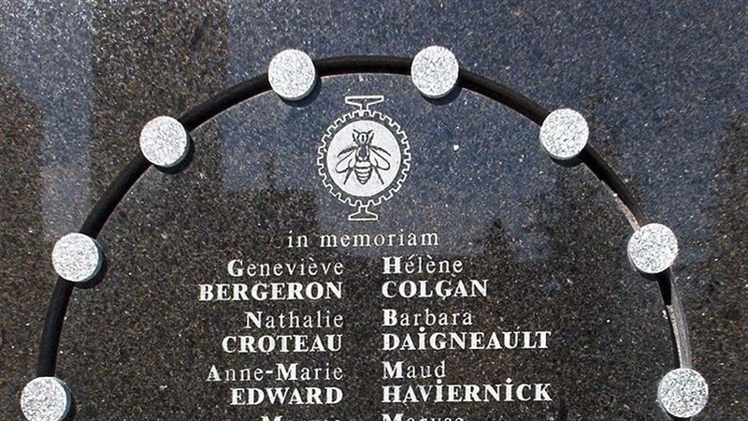
6 ГРУДНЯ - ВШАНУВАННЯ ПАМ’ЯТІ СТУДЕНТОК, РОЗСТРІЛЯНИХ У МОНРЕАЛІ, КОЛИ 14 ЖІНОК-СТУДЕНТОК БУЛИ ВБИТІ ЗЛОЧИНЦЕМ ЛИШЕ ЧЕРЕЗ ТЕ, ЩО «ВОНИ БУЛИ ФЕМІНІСТКАМИ»

Slide 14
Міжнародний день боротьби з корупцією (International Anti–Corruption Day) відзначається щорічно 9 грудня з ініціативи Організації Об’єднаних Націй.
Цього дня 9 грудня 2003 року на політичній конференції високого рівня була відкрита для підписання Конвенція ООН проти корупції (ухвалена Генеральною асамблеєю ООН 31 жовтня 2003 року).

Slide 16
10 грудня міжнародна спільнота відзначає День прав людини (Human Rights Day). Саме у цей день в 1948 році Генеральна Асамблея ООН прийняла Загальну декларацію прав людини – перший універсальний міжнародний акт з прав людини.

Slide 19
ВИДИ НАСИЛЛЯ

Slide 20
Види насилля у цифровому просторі
Поруч із можливостями, які нам надають нові інформаційні засоби, існує дуже багато небезпек, до яких і діти, й дорослі є вразливими. Серйозно впливають на емоційний стан й можуть спричиняти трагічні наслідки. Вони можуть призвести до сексуального насильства, торгівлі людьми, вбивств та самогубств.
Кібербулінг, мобінг - цькування групою людей .
Тролінг— глузування з людини та провокацій щодо неї.
Фішинг — інтернет-шахрайство, метою якого є отримати доступ до логінів та паролів користувача.
Картинг — шахрайство з банківськими картками.
Грумінг - входження в довіру до дитини з метою подальшої особистої зустрічі для вступу в сексуальні відносини, експлуатації чи шантажу.
Секстинг - інтимне листування й пересилка фото інтимного характеру. Сама по собі вона, звісно, може бути між людьми, якщо нікого не кривдить. Але вона також може спричинити конфлікти й навіть довести дитину до самогубства, якщо її співрозмовник погрожуватиме передати це листування чи фото третім особам.
Смертельні квести у соціальних мережах (типу “Синій кит”, і т.д.)

